Slide 1
REVISÃO
Professora: Fabiana Cota Pontes

Slide 2
Problema
Preciso criar uma lista de contatos onde eu possa cadastrar quantos telefones e e-mails necessários para cada contato.

Slide 3
1FN - 1ª Forma Normal: identificação de chave-primária
Todos os atributos de uma tabela devem ser atômicos, ou seja, a tabela não deve conter grupos repetidos e nem atributos com mais de um valor.
ID_contao | nome | Classe | endereco | email | telefone
1 | Maria Flores | Família | Rua 1 | maria@bol.com.br
2 | José da Silva | Família | Rua 1 | josesilva123@gmail.com | (17)31214521
3 | José da Silva | Família | Rua 1 | josedasilva@gmail.com
4 | Jorge | Amigo | Rua 3 |  | (17)981213455
5 | Jorge | Amigo | Rua 3 |  | (17)21324533

Slide 4
2FN - 2ª Forma Normal: identificação de chave-estrangeira
Antes de mais nada, para estar na 2FN é preciso estar na 1FN. Além disso, todos os atributos não chaves da tabela devem depender unicamente da chave primária (não podendo depender apenas de parte dela).
ID_email | COD_contato | email
1 | 2 | josesilva123@gmail.com
2 | 2 | josedasilva@gmail.com
ID_tel | COD_contato | telefone
1 | 3 | (17)981213455
2 | 3 | (17)21324533

Slide 5
Tabela CONTATOS
ID_contato | nome | Classe | endereco
1 | Maria Flores | Família | Rua 1
2 | José da Silva | Família | Rua 1
3 | Jorge | Amigo | Rua 3

Slide 6
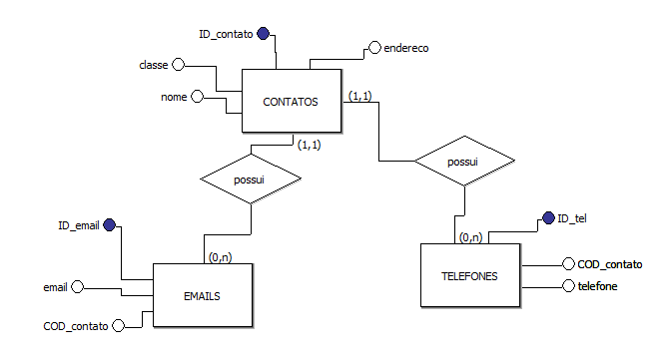
Modelo Lógico

Slide 7
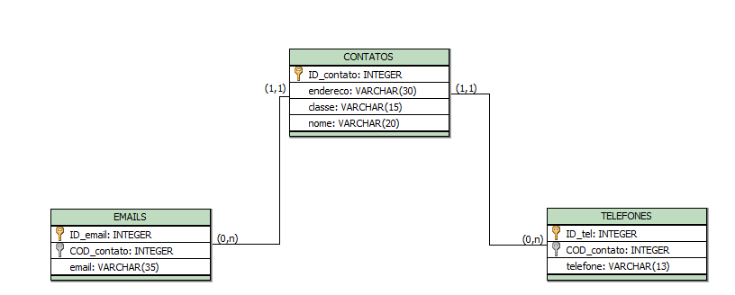
Modelo Lógico

